Slide 1
캡스톤 디자인
손민재 김경현 박건형

Slide 2
히스토리
17.09.28 – 시야각 관련 슬라이드 추가 - 민재

Slide 3
아이디어
터치 스크린이 아닌 화면이나 빔프로젝트 스크린에서도 터치를 사용하고 싶다.
화면 크기에 상관없이 모든 화면에 대응할 수 있는 것을 목표
구현하기 위해서는 손의 위치를 추정할 수 있는 방법을 생각
생각한 방법에 알맞은 센서가 있는 지 찾아보아야 함

Slide 4
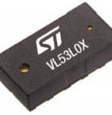
적외선 TIME OF FLIGHT RANGING 센서
적외선 ToF 센서로 물체에 반사해서 돌아오는 시간을 측정하여 거리를 계산함
적외선 레이저 센서
최대 2m까지 거리 측정가능

Slide 5
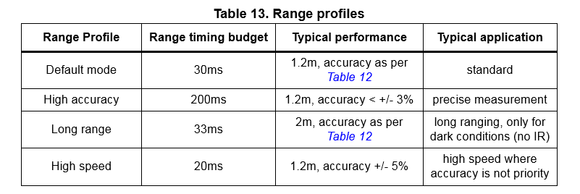
센서 오차

Slide 6
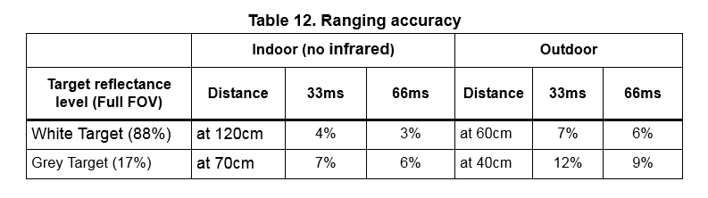
센서 오차

Slide 7
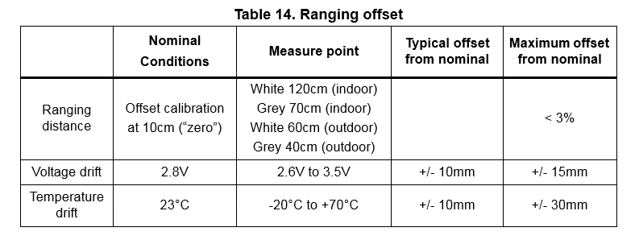
센서 오차

Slide 8
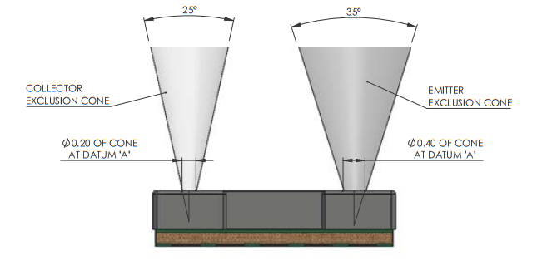

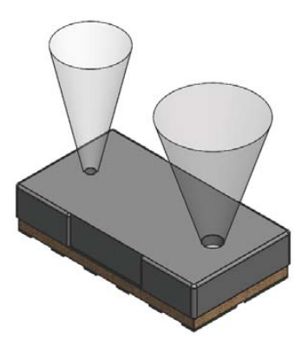
시야각 문제
시야각 25도를 전부 사용하려면, 스크린이 탐지되게 된다.

Slide 9

센서 활용 방안
이 센서의 FOV은 25도
화면 각 지점에 4개의 센서를 사용
두 지점에서 터치 지점까지 거리 측정 하여 위치 파악

